Slide 1
Respuesta rápida
Servicios y recursos
Notes:
Revised September 16, 2021

Slide 2
Propósito
Proporcionar información sobre los beneficios y programas del Seguro de Desempleo.
Hablar sobre los programas de asistencia para el empleo y entrenamiento laboral.
Conectarlo con otros recursos federales, estatales y locales.
Notes:
Respuesta Rápida es un programa sin costo diseñado para que usted regrese a trabajar lo más rápido posible después de un despido o cierre de una fábrica. El propósito de esta orientación sobre la Respuesta Rápida es:
Proporcionar información sobre los beneficios y programas de la compensación por desempleo.
Hablar sobre los programas de asistencia para el empleo y entrenamiento laboral a través del sistema comprensivo, y
Conectarlo con otros recursos federales, estatales y locales.
Estos servicios y recursos se personalizan según sus necesidades con el objetivo de minimizar las interrupciones en su vida asociadas con la pérdida del empleo. Estos servicios se llevan a cabo por agencias de desarrollo de la fuerza laboral estatal y local en asociación con la red de Centros de Empleo de América en CaliforniaSM .

Slide 3
Programa del Seguro de Desempleo
Reemplazo parcial de ingresos para los empleados que han perdido sus trabajos o que han tenido una disminución de sus horas de trabajo por causas ajenas a su voluntad
Financiado por los empleadores sin costo para los empleados.
La cantidad de beneficios semanal (WBA) varía de $40 a $450 y se basa en los ingresos.
Notes:
El programa del Seguro de Desempleo ofrece:
Un reemplazo parcial de ingresos para los empleados que han perdido sus trabajos o que han tenido una disminución de sus horas de trabajo por causas ajenas a su voluntad.
Es financiado por los empleadores sin costo para los empleados.
La cantidad de beneficios semanal del Seguro de Desempleo (UI) regular varía de $40 a $450 y se basa en los ingresos. Al solicitar los beneficios del UI, debe haber ganado los ingresos suficientes durante el año reglamentario para presentar una solicitud. El período reglamentario del UI es un período específico de 12 meses que usa el EDD para ver si ganó los ingresos suficientes para establecer una solicitud del UI. La duración de su solicitud depende de su ingreso.

Slide 4
Mejoras al desempleo
UI OnlineSM está disponible para certificar para los beneficios, revisar la información de pago, reactivar una solicitud existente y más.
El EDD está mejorando sus sistemas para verificar identidades, procesar solicitudes, prevenir el fraude y reducir los atrasos en las solicitudes.
Los nuevos solicitantes del desempleo necesitarán verificar su identidad a través de ID.me antes de que puedan presentar una solicitud por internet.
Notes:
[READ SLIDE]

Slide 5
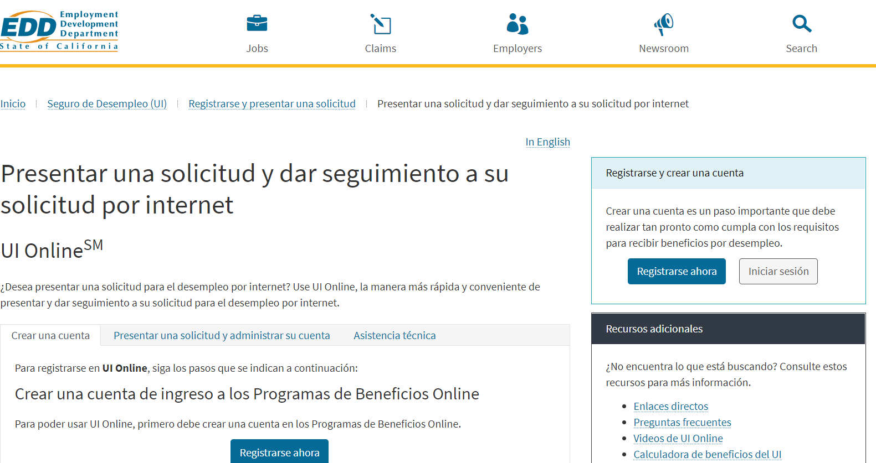
edd.ca.gov/Unemployment/UI_Online_Espanol.htm
Notes:
Para solicitar el Seguro de Desempleo, presente una solicitud por internet, teléfono, fax o correo postal.
Por internet:
UI OnlineSM es la manera más rápida para presentar una solicitud en edd.ca.gov/Unemployment/UI_Online_Espanol.htm. El sistema está disponible los 7 días de la semana, las 24 horas del día.

Slide 6
Conceptos básicos del Seguro de Desempleo: Presentar una solicitud
Online:
  Cree una cuenta en los Programas de Beneficios Online para acceder a UI Online.
  Es posible que los solicitantes reciban un correo electrónico de confirmación en unos cuantos días para notificarles que fue creada para ellos una cuenta en UI Online.
  Asistencia técnica para UI Online está disponible diariamente de 8 a.m. a 8 p.m. para ayudar con el registro y el restablecimiento de contraseñas.
Teléfono:
  Hable con un representante para presentar una solicitud: 1-800-300-5616
Fax o correo electrónico:
  Complete la solicitud impresa y preséntela conforme se indica en el formulario.
    Espere tiempo adicional para el procesamiento.
Notes:
Cree una cuenta en los Programas de Beneficios Online para acceder a UI Online.
Cuando solicite los beneficios del UI, necesitará su licencia de conducir o su tarjeta de identificación (ID); el nombre y dirección de su último empleador; las fechas en que trabajó; nombre del supervisor
Para cumplir con la prevención del fraude, es posible que le hagamos varias preguntas de seguridad cuando solicite el UI.
Es posible que los solicitantes reciban un correo electrónico de confirmación en unos cuantos días para notificarles que fue creada para ellos una cuenta en UI Online.
Asistencia técnica para UI OnlineSM está disponible diariamente de 8 a.m. a 8 p.m. para ayudar con el registro y el restablecimiento de contraseñas.
Teléfono:
Cuando llame para presentar una solicitud, tenga en cuenta que los tiempos de espera son extremos. Las líneas telefónicas únicamente están disponibles para hablar con un representante de lunes a viernes, de 8 AM a 8 PM.
Fax/correo electrónico:
Proporcione toda la información requerida para evitar atrasos en el procesamiento.
Complete la solicitud impresa y envíela como se indica en el formulario. Puede encontrar la solicitud en: edd.ca.gov/unemployment/Filing_a_Claim_Espanol.htm. Espere un tiempo adicional para el procesamiento, especialmente con el correo postal
Consejos para presentar una solicitud:
Reúna su información de empleo de los últimos 18 meses.
Presente su solicitud a través de UI OnlineSM para un procesamiento más rápido.
Use la función Guardar como borrador si necesita más tiempo para completar la solicitud por internet; tiene hasta las 8 p.m. del sábado.
Cuando seleccione la industria y ocupación, seleccione la que mejor describa su trabajo.
No indique que no está trabajando debido a una huelga o cierre, a menos que sea el resultado de una disputa con su sindicato o unión sobre las condiciones de trabajo.
Vea nuestro video informativo en YouTube: Cómo solicitar pagos de beneficios del UI (presente una solicitud).

Slide 7
Después de presentar una solicitud
Recibirá información importante del EDD por correo postal:
  La confirmación de que su solicitud fue presentada.
  Cómo se calculó la cantidad de beneficios semanal.
  El Número de Cuenta de Solicitante del EDD que se utilizó para crear la cuenta en UI Online.
Verifique la exactitud de la información de la solicitud y el sueldo, y notifique inmediatamente al EDD si la información es incorrecta.
Continue leyendo, revisando y respondiendo a todas las comunicaciones que reciba.
Notes:
[READ SLIDE]

Slide 8
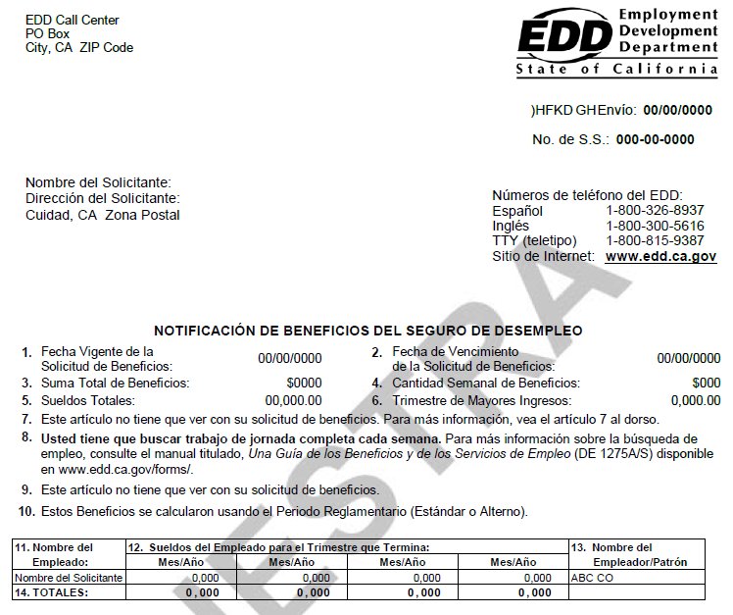
Notes:
Esta es una parte de la información que recibirá después de solicitar los beneficios del Seguro de Desempleo. Recibirá esta notificación de otorgamiento antes de que se tome una determinación con respecto a su elegibilidad para que pueda verificar que la información sea precisa y sepa lo que posiblemente pueda recibir. Para más información, consulte el folleto titulado Solicitar Pagos de Beneficios del Seguro de Desempleo: Lo que Usted Necesita Saber (DE 1275B/S) disponible por internet en www.edd.ca.gov/pdf_pub_ctr/de1275bs.pdf.

Slide 9
Cómo realizar la certificación de beneficios
Para que pueda recibir el pago de beneficios, se debe proporcionar información de elegibilidad al EDD cada dos semanas para realizar la certificación de beneficios:
UI OnlineSM: edd.ca.gov/UI_Online
  Es la manera más rápida de realizar la certificación para recibir el pago. Disponible 24/7.
  Debe registrarse usando el Número de Cuenta de Solicitante del EDD.
    La mayoría de los solicitantes son registrados automáticamente y reciben un correo electrónico de confirmación.
  Recordatorio automático por correo electrónico cuando es hora de realizar la certificación.
EDD Tele-CertSM: Llame al 1-866-333-4606
  Debe ingresar o crear un número de identificación personal (PIN) de cuatro dígitos para acceder al sistema.
Correo postal:
  Espere tiempo adicional para la entrega del correo postal y el procesamiento.
Notes:
[READ SLIDE]

Slide 10
Reciba pagos – Tarjeta de débito
Se envía por correo postal una tarjeta de débito del Bank of America una vez que se hace el primer pago:
  Espere cinco días laborables para recibir la correspondencia (por correo postal) del Bank of America.
    Debido al volumen sin precedentes de solicitudes, es posible que la tarjeta tarde unos cuantos días extras para llegar.
  La tarjeta es válida por tres años a partir de la fecha de emisión y se puede usar para los beneficios del Seguro de Incapacidad (DI), el Permiso Familiar Pagado (PFL) y el Seguro de Desempleo (UI).
  Comuníquese con el Bank of America para un reemplazo de la tarjeta (por internet o teléfono) y para servicio al cliente.
  Obtenga efectivo en los ATMs o en establecimientos comerciantes para opciones de devolución de dinero (cash back).
  Use la tarjeta donde quiera que se acepte Visa.
  Configure transferencias automáticas en cualquier institución financiera.
  Configure alertas cuando realice un deposito o cuando tenga un balance bajo.
Notes:
[READ SLIDE]

Slide 11

Reciba su pago – Debit Card
Servicio de atención al cliente dedicado del Bank of America disponible 24/7 por:
  Internet: visaprepaidprocessing.com/eddcard
  Teléfono: 1-866-692-9374
Notes:
[READ SLIDE]

Slide 12
Reciba su pago – Debit Card
Importante:
Bajo ninguna circunstancia se comunique con el servicio de atención al cliente del Bank of America de la tarjeta de débito EDD Debit Card, si tiene preguntas sobre su solicitud.
Además, las sucursales de Bank of America no le pueden ayudar con sus preguntas sobre la tarjeta de débito, excepto para retiros en cajeros automáticos (ATM) y con un cajero.
Notes:
[READ SLIDE]

Slide 13
Consejos para recibir sus beneficios más rápido
Realice la certificación usando UI OnlineSM o EDD Tele-CertSM .
Asegúrese de poner en sus favoritos la página de inicio de sesión de los Programas de Beneficios Online para fácil acceso.
  Configure alertas del Bank of America para recibir notificaciones cuando se aplique un pago del EDD en su tarjeta de débito.
Lea y conteste pronto, si es requerido, a toda la comunicación que reciba del EDD.
Esté disponible para cualquier entrevista por teléfono para resolver problemas sobre su solicitud.
Acceda a páginas web que sean de utilidad y videos educativos en el sitio web del EDD.
Notes:
[READ SLIDE]

Slide 14
Conéctese 24/7
Sitio web del EDD: edd.ca.gov
  Información de todos los programas del EDD.
UI OnlineSM: edd.ca.gov/UI_Online
  Presentar una solicitud*.
  Realizar la certificación para beneficios.
  Obtener información de pagos.
  Hacer una pregunta acerca de su solicitud.
  Actualizar su información de contacto.
Línea Telefónica de Autoservicio del UI: 1-866-333-4606
  Realizar la certificación usando EDD Tele-CertSM.
  Obtener información sobre su último pago de beneficios.
  Escuchar información general sobre el programa de UI.
  * Algunas horas de la noche y temprano en la mañana no están disponibles por razones de mantenimiento.
Notes:
[READ SLIDE]

Slide 15
Números de teléfono del Seguro de Desempleo
Solicitudes regulares del UI y PUA: Diariamente de 8 a.m. a 8 p.m.
  Español e inglés: 1-800-300-5616
  Para personas sordas y con discapacidad auditiva: Pueden llamar al Servicio de Relevo de California al 711 y solicitar uno de los números indicados anteriormente.
Ayuda con UI OnlineSM: 1-833-978-2511. Diariamente de 8 a.m. a 8 p.m.
Línea Telefónica de Autoservicio del UI: 1-866-333-4606, disponible 24/7
Notes:
[READ SLIDE]
TTY (teletipo): 1-800-815-9387

Slide 16
Centro de Empleo de América en California
El Centro de Empleo de América en California (AJCC) ofrece una variedad de servicios que conectan a los empleadores que tienen ofertas de trabajo con personas calificadas en busca de empleo sin costo alguno.
Hay varios tipos de servicios disponibles en un AJCC:
  Información sobre la Ley de Oportunidades y de Innovación de la Fuerza Laboral (WIOA).
  Información sobre el Programa de Asistencia por Ajuste Comercial (TAA).
Notes:
El Centro de Empleo de América de California (AJCC) ofrece una variedad de servicios de empleo y entrenamiento laboral para la fuerza laboral sin costo alguno, dirigido a los empleadores y las personas que buscan empleo.
Hay varios tipos de servicios disponibles en un AJCC:
Los fondos de la Ley de Oportunidades y de Innovación de la Fuerza Laboral (WIOA) brindan servicios de empleo, entrenamiento laboral y de apoyo.
El Programa de Asistencia por Ajuste Comercial (TAA) es un programa federal que brinda entrenamiento laboral, administración de casos y servicios de empleo, reembolso por gastos incurridos en la búsqueda de empleo, reembolso de gastos incurridos en la reubicación de residencia debido a un empleo, y apoyo de ingresos a las personas que han sido despedidas o amenazadas de despido debido al comercio extranjero.

Slide 17
Centro de Empleo de América en California
  Planificación profesional.
  Evaluación de habilidades.
  Talleres laborales.
  Información sobre el mercado laboral.
  Ferias de trabajo y otros servicios de búsqueda de empleo.
  Promoción de trabajadores a empleadores del área.
  Entrenamiento laboral.
Notes:
El AJCC también proporciona:
Planificación profesional.
Evaluación de habilidades.
Talleres laborales para redactar su currículum y para técnicas para entrevistas laborales
Información sobre el mercado laboral, proporcionada por el Departamento del Desarrollo del Empleo en su sitio de internet e incluye perfiles profesionales (y proyecciones de empleo) para ocupaciones e industrias en todo California
Ferias de trabajo y otros servicios de búsqueda de empleo.
Promoción de trabajadores a empleadores del área.
Entrenamiento laboral.

Slide 18
Centro de Empleo de América en California
Servicios especiales para veteranos y jóvenes.
  Grupo de empleo.
  Reclutamientos de empleadores
  Entrenamiento laboral y otros recursos.
CalJOBSSM: caljobs.ca.gov
  Acceso a miles de ofertas de trabajo en todo el estado.
  Acceso las 24 horas del día, los 7 días de la semana.
  Servicio sin costo.
Notes:
El sistema de AJCC también ofrece:
Servicios especiales (si se cumplen los requisitos de elegibilidad) para veteranos (como entrenamiento personalizado/orientación profesional/GI Bill), y para jóvenes ente 15 a 25 años de edad a través del Programa de Oportunidad de Empleo para los Jóvenes.
Los clubes de Experiencia Sin Límites, los cuales son asociaciones de búsqueda de empleo para profesionales, técnicos y gerentes.
Reclutamientos de empleadores – Los AJCC organizan reclutamientos de empleadores en persona y virtuales.
Los AJCC consideran la disponibilidad de otros recursos y subvenciones para pagar los costos de entrenamiento laboral, como la Asistencia Temporal para Familias Necesitadas (TANF), fondos de entrenamiento laboral financiados por el estado y las Becas Federal Pell, de modo que los fondos de WIOA complementen otras fuentes de becas para el entrenamiento laboral. Puede comunicarse con su AJCC local para obtener más información sobre programas locales y otros recursos comunitarios.
Y, por último, CalJOBS: Un sistema de búsqueda de empleo por internet sin costo accesible desde cualquier computadora las 24 horas del día, 7 días de la semana. CalJOBS le permite personalizar y guardar múltiples currículums para enviarlos a los empleadores. Los empleadores también pueden ver su currículum basándose en palabras claves. Además, CalJOBS busca en internet y le envía correos electrónicos con ofertas de trabajo que coinciden con los objetivos de su búsqueda de trabajo. Puede acceder a CalJOBSSM en caljobs.ca.gov.
La mayoría de los clientes del UI deben registrarse en CalJOBS y crear un currículum por internet que los empleadores puedan ver. Debe cumplir con este requisito dentro de 21 días a partir de que reciba el formulario Notificación Sobre los Requisitos para Registrarse para Encontrar Empleo (DE 8405/S). El no cumplir con este requisito puede resultar en una demora o la pérdida de los beneficios del UI.

Slide 19
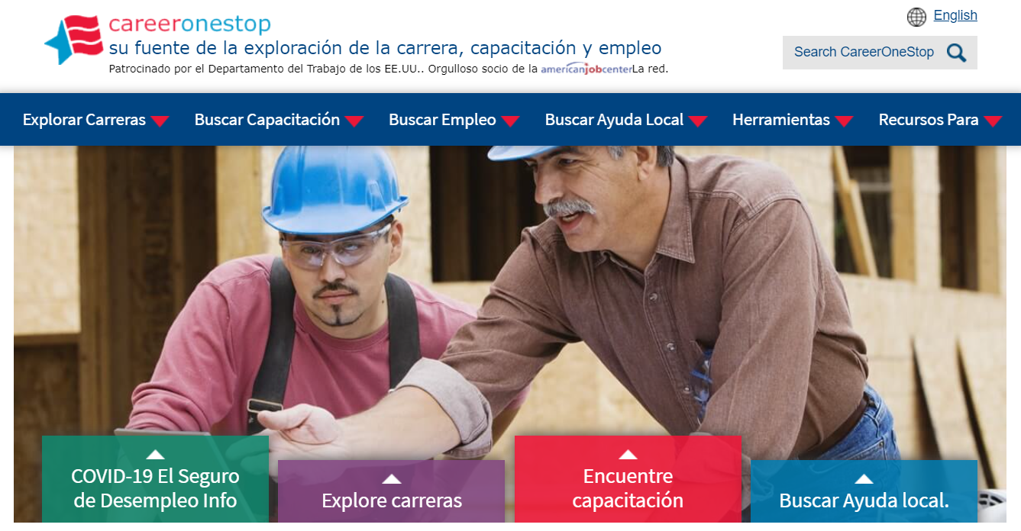
careeronestop.org
Notes:
Para comunicarse con su Centro de Empleo de América en California local, visite careeronestop.org . Además de encontrar ayuda local, este sitio web es su fuente para explorar carreras, entrenamiento laboral y trabajos.
[LOCAL AREAS CAN ADD IN SLIDES FOR THEIR SPECIFIC OFFICES/SERVICES/PROGRAMS/GRANTS AFTER THIS SLIDE]

Slide 20
División de Información del Mercado Laboral (LMID)
La LMID regularmente recopila, analiza, y publica información acerca del mercado laboral de California. Además proporciona información sobre desarrollo económico y planificación.
Tipos de información disponibles:
  Perfiles ocupacionales y comparación de ocupaciones.
  Proyecciones de empleo por ocupaciones e industrias por condado.
  Crecimiento y disminución de las industrias en todos los condados de California.
Puede encontrar información adicional en el sitio web del EDD: labormarketinfo.edd.ca.gov
Notes:
[OPTIONAL = IF LIMITED ON TIME, THIS SLIDE CAN BE SKIPPED]
[READ SLIDE]

Slide 21
Programa del Seguro Estatal de Incapacidad
El Seguro de Incapacidad (DI) reemplaza una parte de los sueldos para los trabajadores elegibles de California.
Permiso Familiar Pagado.
No puede recibir beneficios de DI y UI al mismo tiempo.
Puede encontrar información adicional en el sitio web del EDD: edd.ca.gov/disability
Notes:
[OPTIONAL = IF LIMITED ON TIME, THIS SLIDE CAN BE SKIPPED]
El Seguro de Incapacidad (DI) es un componente del programa de Seguro Estatal de Incapacidad. Ofrece beneficios que reemplazan una parte de los sueldos a los trabajadores elegibles de California que no pueden trabajar debido a una enfermedad que no está relacionada con el trabajo, una lesión o por un embarazo y es financiado a través de la deducción de la nómina del empleado. Aunque las incapacidades relacionadas con el trabajo están cubiertas por las leyes del programa de Compensación para Trabajadores, los beneficios del DI también pueden pagarse por enfermedades o lesiones relacionadas con el trabajo bajo ciertas circunstancias.
El Permiso Familiar Pagado (PFL) ofrece beneficios a las personas que necesitan ausentarse de su empleo para cuidar a un familiar que se encuentra gravemente enfermo, tales como a un hijo, padre, suegro, abuelo, nieto, hermano, cónyuge, o pareja doméstica debidamente registrada. Los beneficios también están disponibles para padres que necesitan ausentarse de su empleo para establecer vínculos paternales con un hijo recién nacido, adoptado o bajo el cuidado de crianza temporal (foster care).
Es importante notar que no puede recibir beneficios del Seguro de Incapacidad y el Seguro de Desempleo al mismo tiempo.
Para información adicional sobre el Seguro de Incapacidad de California, visite el sitio web del EDD: edd.ca.gov/disability

Slide 22
Covered California
Servicio gratuito que conecta a los californianos con un seguro de salud reconocido.
Ayuda financiera cuando usted compra un seguro de salud de compañías reconocidas.
Puede ser elegible para un descuento en un plan de salud u obtener un seguro a través de Medi-Cal.
Puede encontrar información adicional en el sitio web: coveredca.com
Notes:
[OPTIONAL = IF LIMITED ON TIME, THIS SLIDE CAN BE SKIPPED]
Covered California es un servicio gratuito que conecta a los californianos con un seguro de salud bajo la Ley de Protección al Paciente y del Cuidado de Salud a Bajo Precio.
Es el único lugar donde puede obtener ayuda financiera cuando compra un seguro médico de compañías reconocidas.
Eso significa que cuando presenta su solicitud, puede ser elegible para un descuento en un plan de salud a través de Covered California u obtener un seguro de salud a través del programa estatal Medi-Cal. De cualquier manera, tendrá una excelente cobertura médica.
Puede encontrar información adicional en el sitio web: coveredca.com

Slide 23
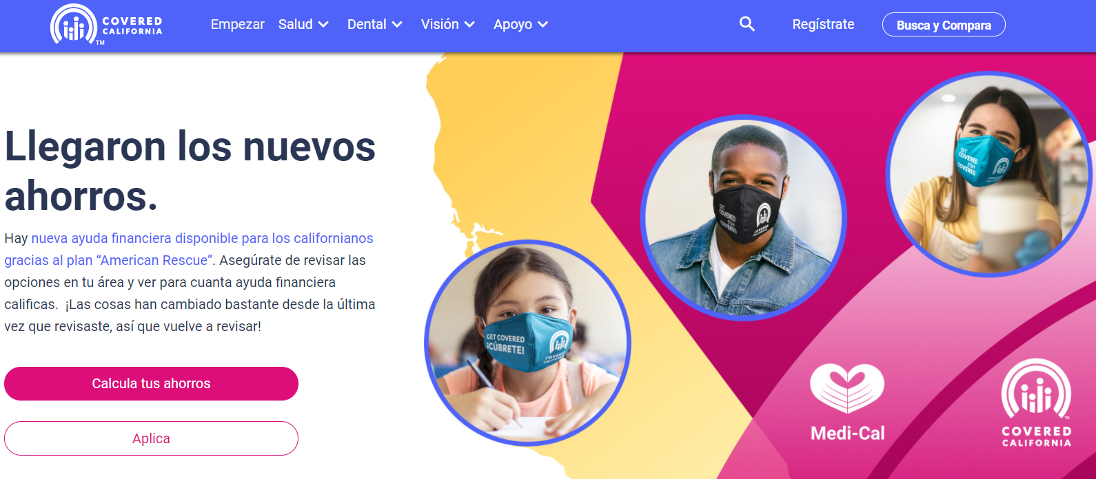
coveredca.com/espanol
Notes:
[OPTIONAL = IF LIMITED ON TIME, THIS SLIDE CAN BE SKIPPED]
Puede encontrar información adicional en el sitio web: coveredca.com/espanol

Slide 24
Departamento de Trabajo de los Estados Unidos
Ley Ómnibus Consolidada de Reconciliación Presupuestaria (COBRA)
Ley de Portabilidad y Responsabilidad de Seguros de Salud (HIPPA)
Ley de Seguridad de los Ingresos de Jubilación de los Empleados (ERISA)
Ley de Cuidado de Salud a Bajo Precio (ACA)
Para información adicional, acceda al sitio web: dol.gov
Departamento de Trabajo de los Estados Unidos Administración de Seguridad de Beneficios del Empleado: 1-866-444-3272
Notes:
[OPTIONAL = IF LIMITED ON TIME, THIS SLIDE CAN BE SKIPPED]
Hay varios recursos del Departament de Trabajo de los Estados Unidos disponibles para usted:
COBRA – La Ley Ómnibus Consolidada de Reconciliación Presupuestaria es una ley federal que extiende su seguro de salud grupal actual cuando experimenta un evento que califica, tal como la terminación del empleo o la reducción de sus horas laborales a tiempo parcial.
HIPPA - La Ley de Portabilidad y Responsabilidad de Seguros de Salud ofrece la posibilidad de transferir y continuar la cobertura de seguro médico para millones de trabajadores estadounidenses y sus familias cuando cambian o pierden sus trabajos.
La Ley de Seguridad de los Ingresos de Jubilación de los empleados es una ley federal que establece estándares mínimos para los planes de pensiones en la industria privada.
Para obtener más información, acceda al sitio web en dol.gov.
También se puede comunicar con el Departamento de Trabajo de los Estados Unidos Administración de Seguridad de Beneficios del Empleado al 1-866-444-3272.

Slide 25
¿Preguntas?
Notes:
Gracias por asistir a la sesión de hoy. Hoy se le presentó mucha información, así que:
No pierda el tiempo – Comuníquese con el Centro de Empleo de América en California local para expandir su búsqueda de trabajo.
Cree un plan – Utilice todos los recursos mencionados el día de hoy. Estamos aquí para ayudarlo.
¡Actúe ahora!

Slide 26
El EDD ofrece igualdad de oportunidad al empleo, acceso a sus programas y servicios. Servicios de asistencia para las personas con discapacidades están disponibles cuando se soliciten.

